Slide 1



სადახლო-ბაგრატაშენის სასაზღვრო გამშვებ პუნქტთან, საქართველოსა და სომხეთის რესპუბლიკის სახელმწიფო საზღვართან, მდ. დებედაზე ახალი სახიდე გადასასვლელის მშენებლობა
გარემოზე ზემოქმედების შეფასების ანგარიში
საჯარო განხილვა
2020 წელი
საქართველოს საავტომობილო გზების დეპარტამენტი
საქართველოს რეგიონული განვითარებისა და ინფრასტრუქტურის სამინისტრო
Tunnel sadd ariana

Slide 2
პროექტის განმახორციელებელი
საქართველოს რეგიონალური განვითარებისა და ინფრასტრუქტურის სამინისტრო;
სომხეთის რესპუბლიკის ტრანსპორტის, კომუნიკაციისა და ინფორმაციული ტექნოლოგიების სამინისტრო
პროექტის მომამზადებელი - Tunnel Sadd Ariana LLC
პროექტის დონორი - ევროპის რეკონსტრუქციისა და განვითარების ბანკი (EBRD)

Slide 3
ქვეყნის ეკონომიკური განვითარების თვალსაზრისით ინფრასტრუქტურის განვითარებას უმთავრესი როლი ენიჭება, ამ მხრივ კი, როგორც სახელმწიფო ასევე ადგილობრივი მნიშვნელობის საგზაო ქსელის გაუმჯობესება მნიშვნელოვან ფაქტორებს განაპირობებს; სატრანსპორტო სექტორის განვითარება აუცილებელია სათანადო ეკონომიკური ზრდისთვის, და საქართველოს მოსახლეობის ცხოვრების პირობების გასაუმჯობესებლად; საქართველოში სხვადასხვა სახის საქმიანობების განხორციელებისას გარემოზე ზემოქმედების შეფასების, შესაბამისი გარემოსდაცვითი გადაწყვეტილების მიღების, საზოგადოების მონაწილეობისა და ექსპერტიზის ჩატარების პროცედურები რეგულირდება 2017 წლის 1 ივნისს მიღებული საქართველოს კანონის „გარემოსდაცვითი შეფასების კოდექსი“-ს მოთხოვნების შესაბამისად, რომლის მიხედვითაც სხვადასხვა შინაარსის საქმიანობები გაწერილია კოდექსის I და II დანართებში. I დანართით გათვალისწინებული საქმიანობები ექვემდებარება გარემოზე ზემოქმედების შეფასების (გზშ) პროცედურას, ხოლო II დანართის შემთხვევაში – საქმიანობამ უნდა გაიაროს სკრინინგის პროცედურა, რომელიც განსაზღვრავს გზშ-ს პროცედურის საჭიროებას; წინამდებარე დოკუმენტში განსახილველი პროექტი განეკუთვნება I დანართით გათვალისწინებულ საქმიანობას, შესაბამისად, პროექტი ექვემდებარება გზშ-ს პროცედურას.
პროექტის მიზანი და საკანონმდებლო საფუძველი

Slide 4
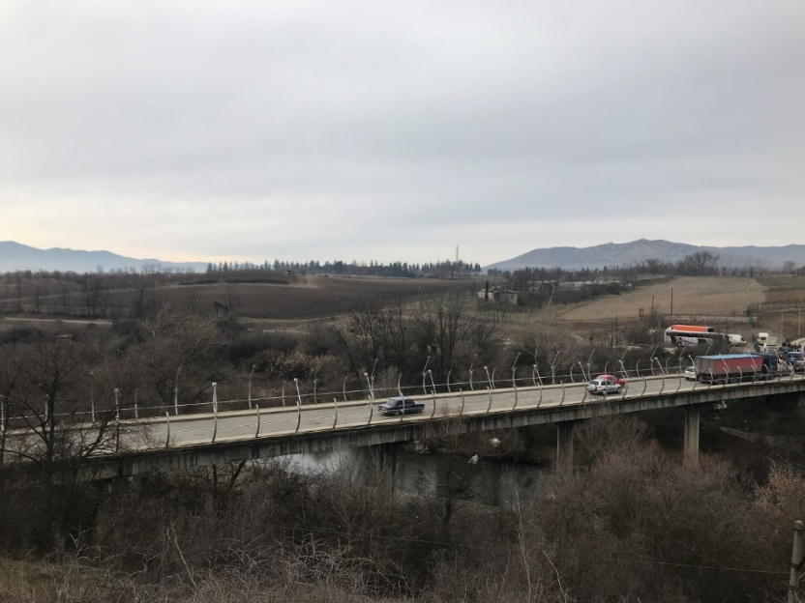
პროექტის საჭიროების დასაბუთება, არსებული ხიდის აღწერა
საქართველო-სომხეთის დამაკავშირებელი არსებული ხიდი ამ
ეტაპზე გამოსულია მწყობრიდან და სამომავლო ტურისტული ნაკადის ზრდის გათვალისიწინებით, იგი ვეღარ უზრუნველყოფს მისი ფუნქციის შესრულებას.
ბურჯები ზოგიერთ ადგილებში დაშლილია და მდინარისგან წარეცხილი. ხიდის ზედაპირი დაბზარული და ბურჯების არადამაკმაყოფილებელი მდგომარეობის გამო, მისი სარეაბილიტაციო სამუშაოების ჩატარება მიზანშეწონილი არ არის.
არსებული ხიდი ზემოდან კვეთს საქართველო-სომხეთის დამაკავშირებელ სარკინიგზო ხაზს, რაც ასევე საფრთხეს წარმოადგენს სარკინიგზო ლიანდაგისთვისაც.

Slide 5
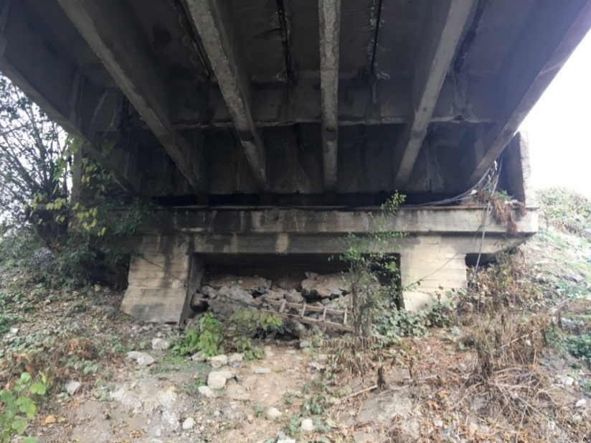
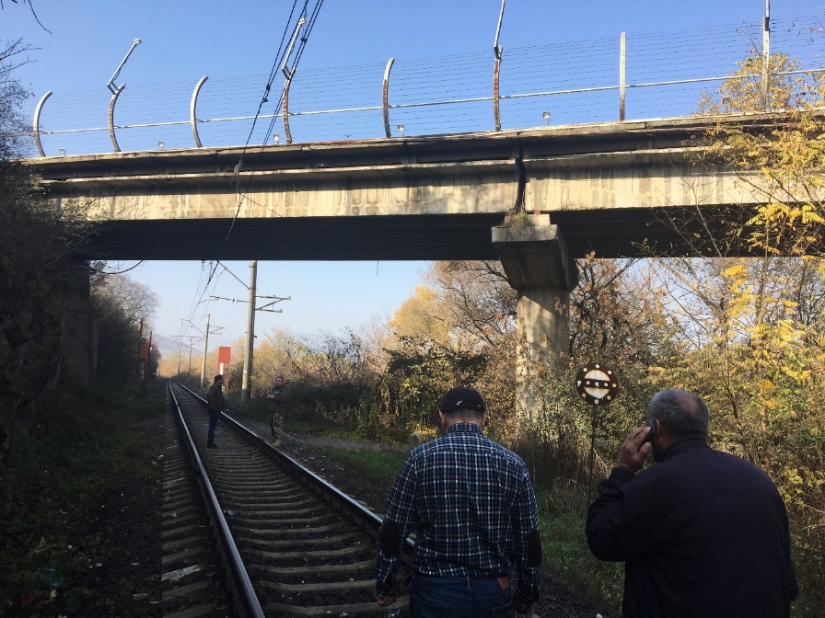
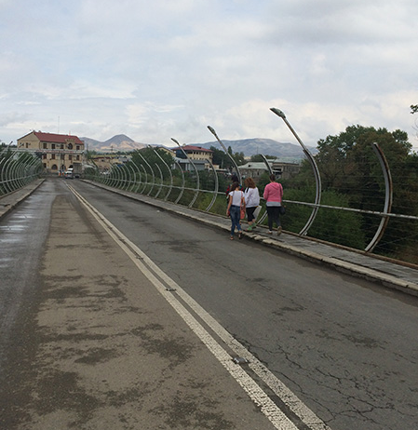
არსებული ხიდის ფრაგმენტები

Slide 6
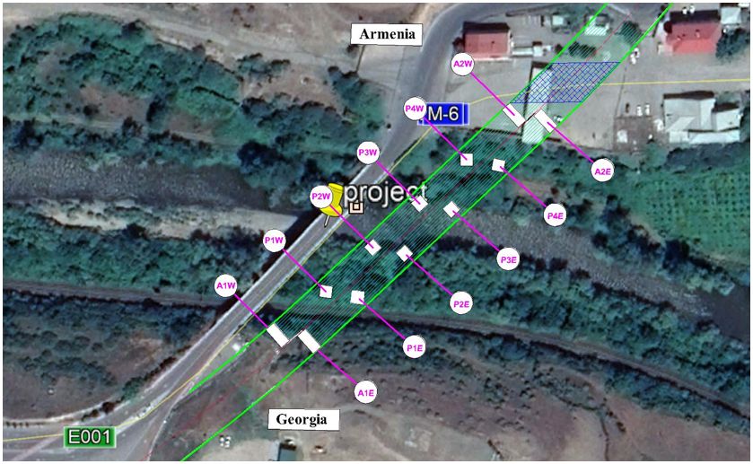
დაგეგმილი საქმიანობის განხორციელების ადგილი და პროექტის აღწერა
საპროექტო ხიდის მშენებლობის არეალი ვრცელდება ორი ქვეყნის - საქართველოსა და სომხეთის (სადახლო-ბაგრატაშენი) სასაზღვრო გამშვებ პუნქტებს შორის, რომელიც მდებარეობს მ-6 ავტო მაგისტრალზე ერევანი-თბილისი; 60 კმ თბილისიდან და 200 კმ ერევნიდან
პროექტი ითვალისწინებს ერთმანეთის პარალელურად ორი ორზოლიანი ხიდის მშენებლობას. ორი ორზოლიანი ცალმხრივი ხიდის კონსტრუქცია შედგება: ოთხი შუალედური და ორი განაპირა ბურჯისაგან.
ხიდის გეგმიური ხედი (ფილები და ბურჯები)

Slide 7
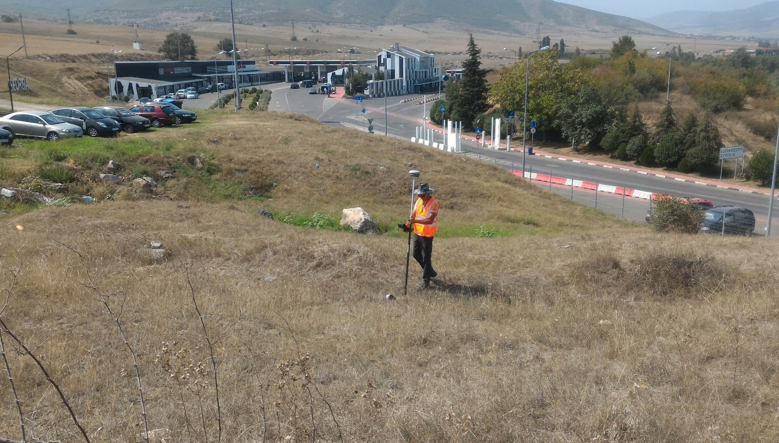
პროექტის პროექცია საქართველოს საზღვარზე არსებული მახასიათებლების გათვალისწინებით
არსებული ხიდი
ახალი ხიდის არეალი

Slide 8
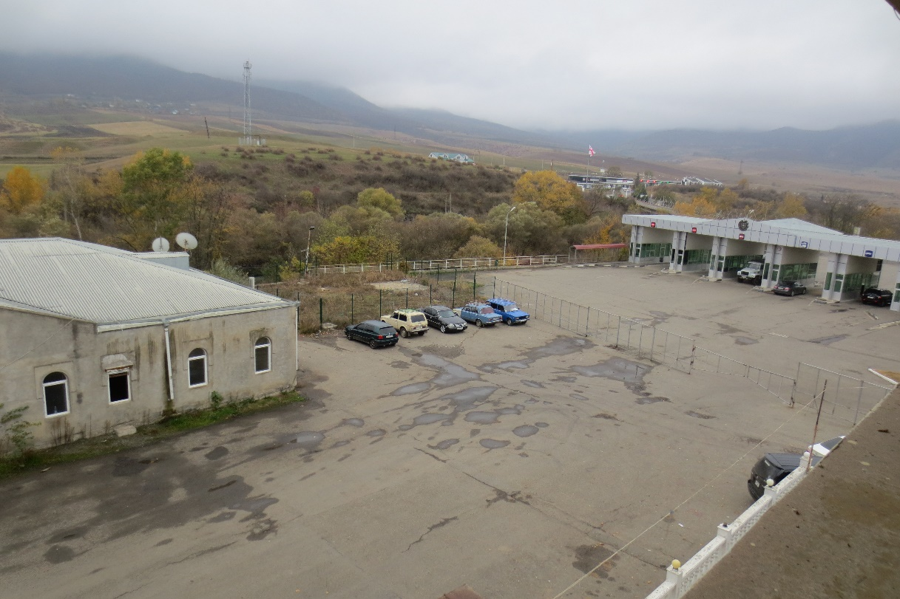
ინფრასტრუქტურის განლაგება არსებული სიტუაციის მიხედვით (ხედი სომხეთის მხრიდან)
საქართველოს სასაზღვრო პოლიცია
არსებული ხიდი
საქართველოს რკინიგზა
ახალი ხიდი
სომხეთის ძველი სასაზღვრო გამშვები პუნქტი (რომლის დემონტაჟც მოხდება სომხეთის მიერ)
მდინარე დებედა
თავისუფალი შენობა

Slide 9
ხიდის საყრდენი კონსტრუქცია შედგება რკინაბეტონის ცალსვეტოვან ოვალური ბურჯის ტანისაგან, სვეტის 2.0 მეტრის დიამეტრის დაბოლოებებით. წინასწარ დაძაბული ბეტონის სვეტის დაბოლოებები (რიგელები) ეხმარება შეამციროს მთლიანი სვეტის სიმაღლე, ისევე როგორც მისი კვეთის არე. მონოლითურ ფილას აქვს 0.25 მეტრის სისქე. თითოეულ ხიდს აქვს ხუთი კოჭი, ერთმანეთისგან 2.35 მეტრის დაშორებით განლაგებული;
ხიდების დაბოლოებებზე მონტაჟდება რკინა ბეტონის გადასასვლელი ფილები, რომელიც უერთდება საპროექტო გზის საფარს. ნაკლებად ღრმა საძირკვლები გათვალისწინებულია იმ მონაცემებზე დაყრდნობით, რომლებიც შეგროვდა სამშენებლო ტერიტორიის ქანების შესწავლის შედეგად.
ეს ვარიანტი არის ეკონომიკურად ყველაზე ეფექტური. ძირითადი კონსტრუქციული ელემენტები არის მომზადებული წინასწარ დაძაბული რკინა-ბეტონით, რომელსაც ახასიათებს გამძლეობა და ესაჭიროება ნაკლები მოვლა-პატრონობა (პერიოდული შეკეთება) ლითონის ბურჯებთან და სექციურ-ასაწყობი ბეტონის ჩარჩოებთან შედარებით. კონსტრუქციული შეერთებები წარმოადგენ ჩამალული შეერთებებს, რაც იმას ნიშნავს, რომ ისინი განთავსებულია ბეტონის საფარის ქვეშ, რაც იცავს მათ ნალექის შეღწევისაგან, შესაბამისად იცავს კოროზიისაგან დაზიანებას.

Slide 10
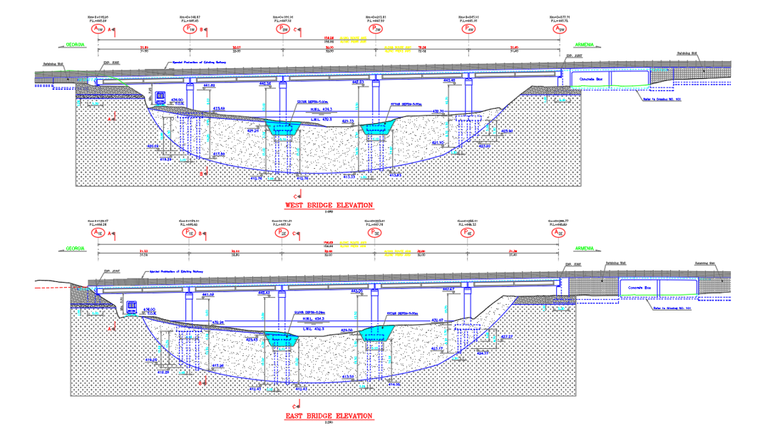
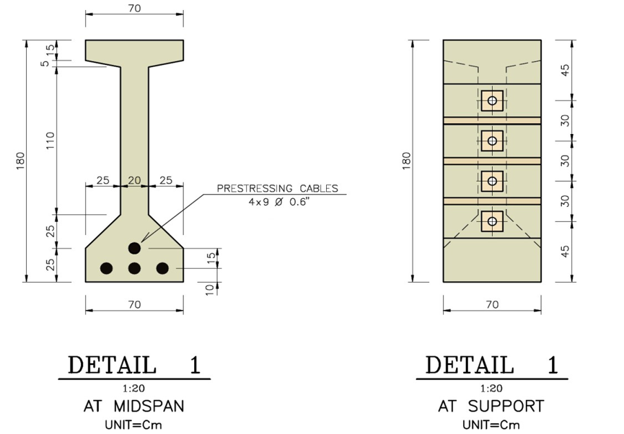
ხიდის ბურჯები (ჭრილებში)
ხიდის პროფილის ზოგადი ხედი და მისი კომპონენტები

Slide 11
  რკინიგზის გადაკვეთისას მიღებული სპეციფიკაციები
პროექტის შესაბამისად, საქართველის ტერიტორიაზე ხიდის ვერტიკალური სიმაღლე რკინიგზისთვის უნდა იყოს მინიმუმ 6.4მ. ჰორიზონტალური სიგანე გზისთვის 6.2 მ (მინიმუმ 3.1მ რკინიგზის შუა ღერძიდან). დამატებით, განლაგების დასაგეგმად, მინიმალური სიმაღლეების და სიგანეების მოთხოვნა იქნება შენარჩუნებული მშენებლობის განმავლობაში.
6.40მ
3.0მ
3.0მ

Slide 12
  საავტომობილო გზა
სომხეთის მხარეს, ხიდი გადაკვეთს ადგილობრივ გზას (M3 მარშრუტი). შეთავაზებულ დიზაინში, გათვალისწინებულია გვირაბის სისტემა, 5 მეტრი სიმაღლის თავისუფალი სივრცით.
ვერტიკალური ხილვადობა როგორც წესი, განსაზღვრულია მთლიანი მარშრუტისთვის და შესაძლოა იყოს მართული ავტომაგისტრალის სიტემის დადგენილი წესებით.
ქვეყნების უმრავლესობაში ნებადართულია ტრანსპორტის სიმაღლე, გადასაზიდი ტვირთის ჩათვლით, იყოს 4.1 მ - 4.4 მ. სამგზავრო გზის ზემოთ და გზის გვერდებზე განთავსებული ყველა სტრუქტურის ვერტიკალური ხილვადობა უნდა იყოს სულ ცოტა 0.3 მ-ით მეტი, ვიდრე გადასაზიდი საშუალების კანონით დაშვებული მაქსიმალური სიმაღლე. დამატებითად, სასურველია გათვალისწინებული იქნას გზის ზედაპირის სიმაღლის მოსალოდნელი ცვლილება, კერძოდ, ახალი საფარის გადაგება, თოვლისა და ყინულის აკუმულირება და ასევე, კანონით დაშვებული ტვირთის სიმაღლის გადაჭარბება.
რეკომენდირებული მინიმალური სიმაღლე ვერტიკალური ხილვადობისათვის უნდა იყოს 4.4მ. ხოლო სასურველი სიმაღლე კი - 5.0 მ. აღნიშნულ კვლევაში, AASHTO ის 10-8-4 პუნქტის შესაბამისად, მოცემულია ვერტიკალური ხილვადობისათვის 5.0 მ სიმაღლე.

Slide 13
წყალარინების სისტემის საშუალებით ხდება ქუჩიდან ან ავტომაგისტრალიდან წვიმის წყლების მიღება და მათი სანიაღვრე სისტემაში გადატანა, რისი საშუალებითაც თავიდან იქნება აცილებული მიმდებარე ტერიტორიებისა და საკუთრების დატბორვა და ეროზია. ხიდისა და ავტომაგისტრალის სადრენაჟო სისტემების კრიტერიუმები არის იდენტური. ავტომაგისტრალის წყალარინების სისტემა არ უნდა გადავიდეს ხიდზე და მოხდეს მათი დაცლა ხიდის ბოლოებთან. ჰიდრო დაგეგმარება უნდა იყოს მინიმალიზებული განსაკუთრებული საგზაო საფარის გამოყენებით. ნულოვანი დახრილობა და ვერტიკალური ჩაზნექილობის მრუდები უნდა იყოს თავიდან აცილებული. ხიდის სადრენაჟო სისტემის კონცეპტუალური განლაგება ილუსტრირებულია სურათზე. მალის შენაერთების დაბოლოებები ჩაფლულია ნიადაგში. ამგვარად, ბურჯებსა და საბჯენებში ვერტიკალური სადრენაჟო სისტემა არის არის გათვალისწინებელი. ნახაზი აჩვენებს, სადრენაჟო სისტემას მხოლოდ ხიდის ზედაპირზე. ნავარაუდებია, რომ ხიდის სადრენაჟო სისტემა ჩაიცლება ავტომაგისტრალის არსებულ სადრენაჟო სისტემაში ორივე მხარეს.
  წყალარინების სისტემა

Slide 14
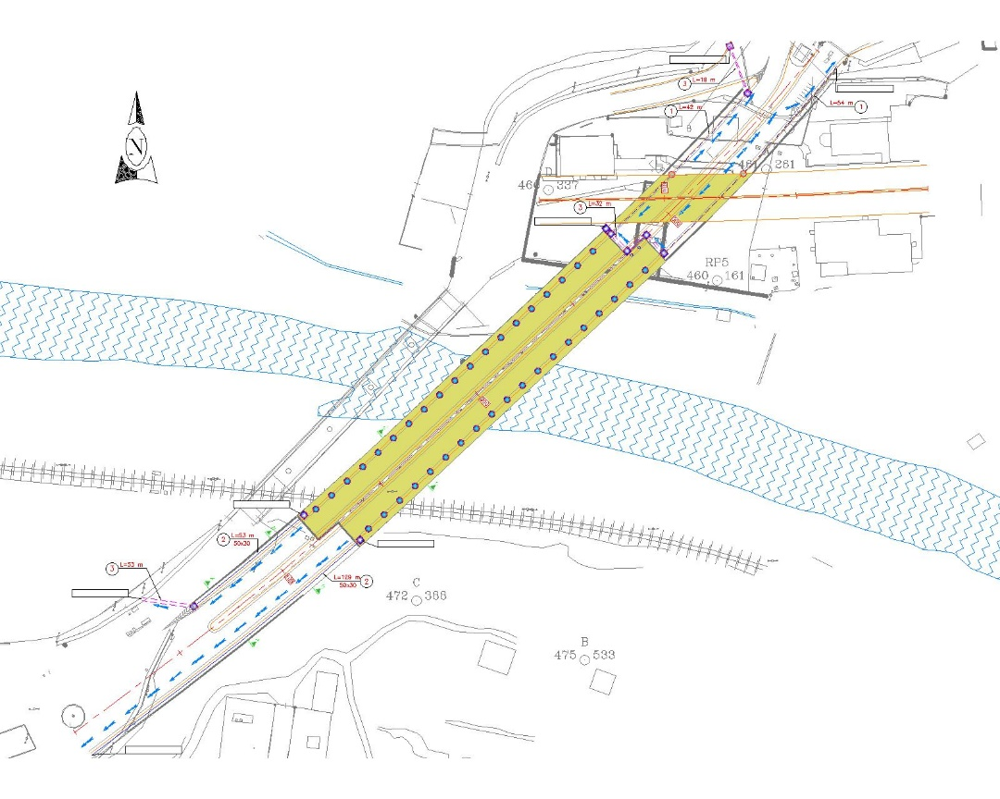
ხიდის სადრენაჟო სისტემის კონცეპტუალური გეგმა

Slide 15
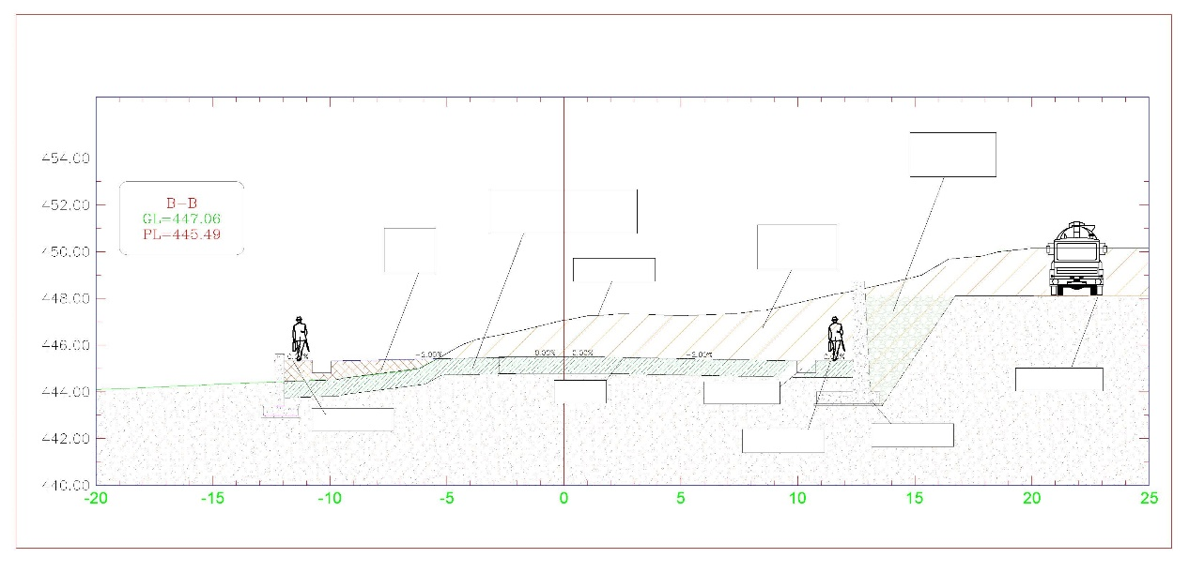
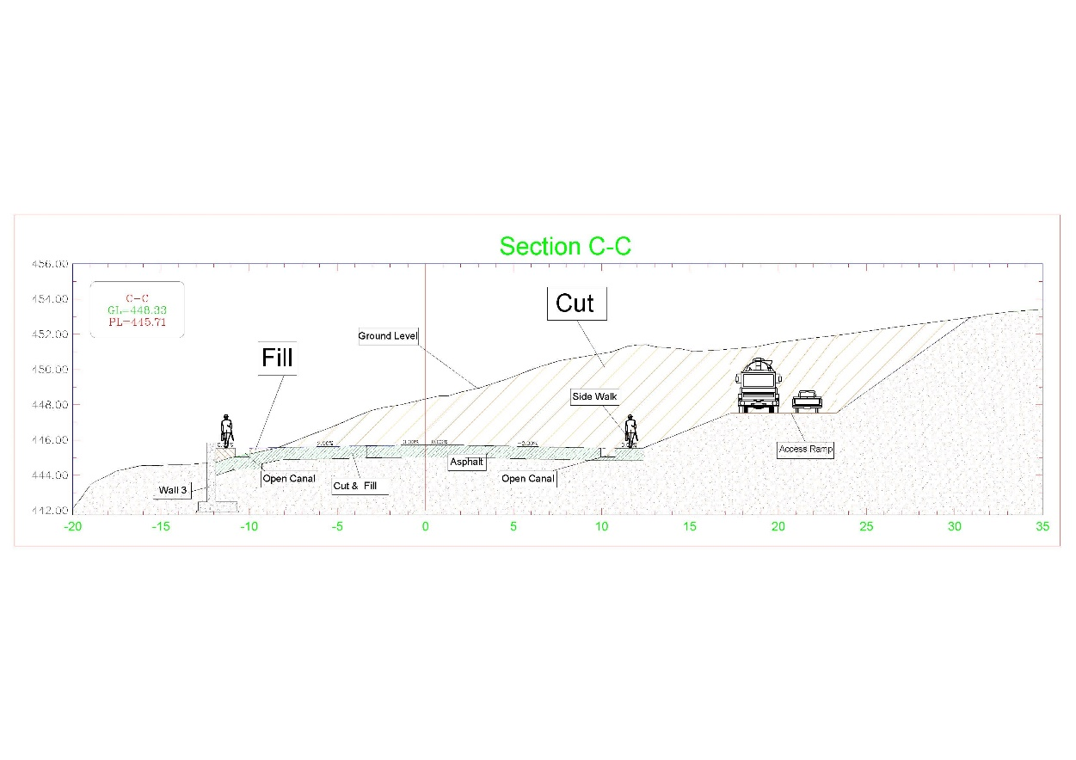
პროექტის თანახმად, საპროექტო ხიდებზე გათვალისწინებულია ფეხით მოსიარულეთა გადასასვლელების მოწყობა.
  ფეხით მოსიარულეთა გადასასვლელი

Slide 16
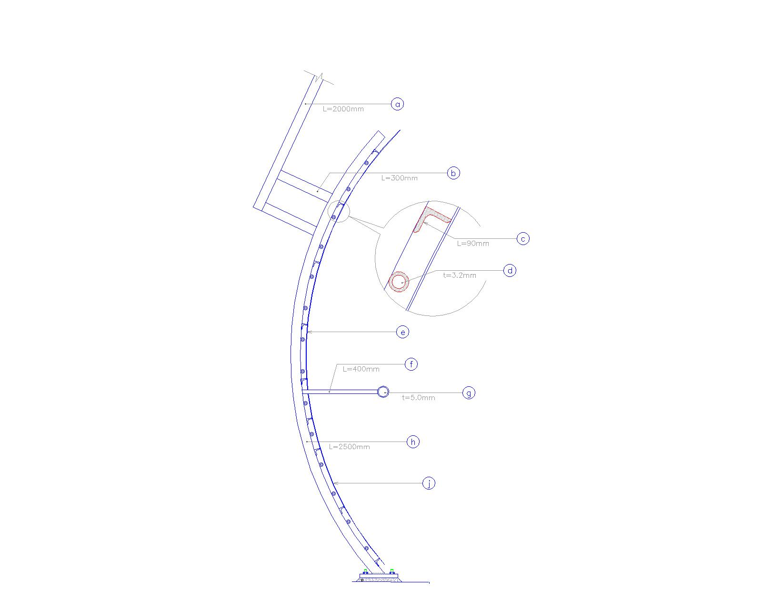
  სახიდე გადასასვლელების განათება
დაგეგმილი პროექტი ითვალისწინებს სახიდე გადასასვლელების განათებას. ამისათვის შემუშავებულია ხიდის განათების დიზაინის პროექტი, რომელიც შეთანხმებულია სომხეთის ადმინისტრაციული ტერიტორიებისა და ინფრასტრუქტურის სამინისტროსთან.
პროექტით გადაწყვეტილი განათების ბოძების ტიპი

Slide 17
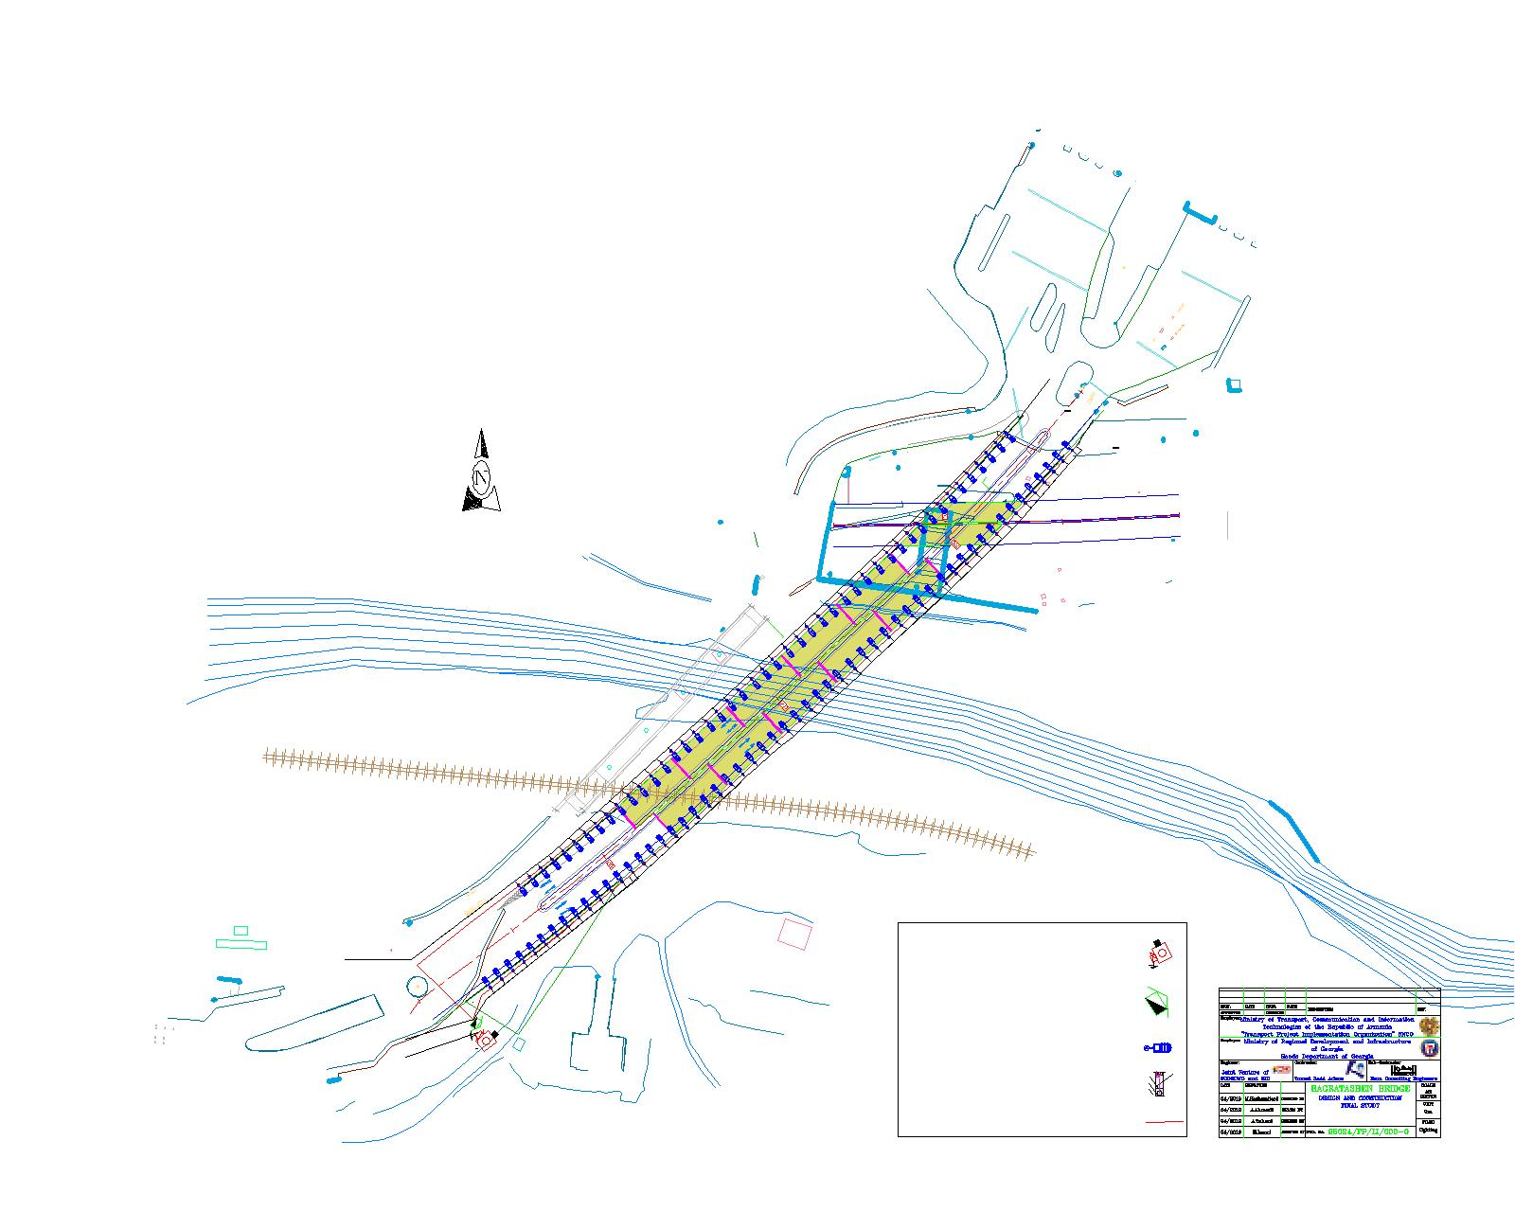
სახიდე გადასასვლელების განათებისა და ელექტრომომარაგების სქემა

Slide 18
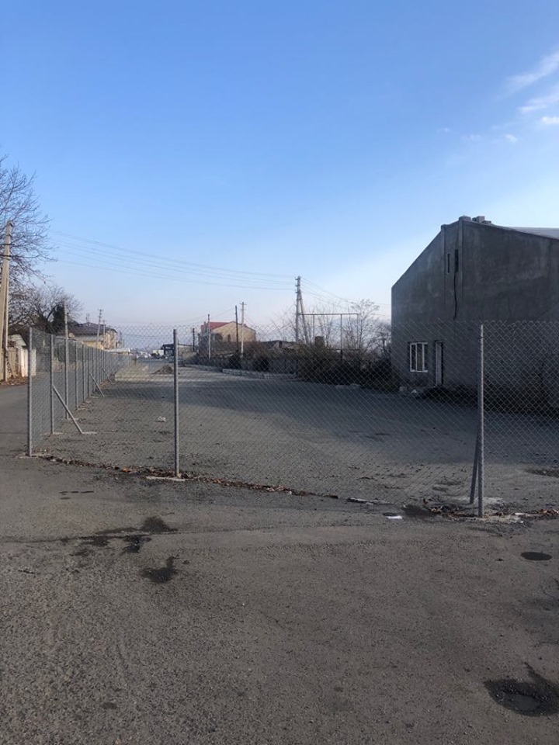
სამშენებლო ბანაკისთვის შერჩეული ტერიტორია სომხეთის მხარეს
სამშენებლო ბანაკი
პროექტის განხორციელების ეტაპზე, ძირითადი სამშენებლო ბანაკი მოეწყობა სომხეთის მხარეს, სახელმწიფო საკუთებაში არსებულ ტერიტორიაზე, რომელიც სპეციალურად ამ პროექტისთვის გამოყოფილია სომხეთის რესპუბლიკის მიერ;
სამშენებლო ბანაკისთვის გამოყოფილ ტერიტორიაზე განთავსებულია ბეტონის შენობა, რომელიც გამოყენებული იქნება ასევე მასალების დასასაწყობებლად. სამშენებლო ბანაკის შემადგენლობაში შევა:
მობილური ოფისი, სამშენებლო მასალების დასაწყობების ადგილი, ლაბორატორია, მეტალის დასაწყობების ადგილი, საწვავის სამარაგო რეზერვუარი, რომლის შევსებას და მომსახურებას უზრუნველყოფს რომელიმე ლიცენზირებული კომპანია.
ორი მცირე ზომის ბანაკი ასევე მოწყობილი იქნება საქართველოს სახელმწიფოს მიერ კონტროლირებად ორი ერთმანეთის მომიჯნავე ტერიტორიაზე, რომელიც ასევე წარმოადგენს სახელმწიფო საკუთრებას და იგი გამოყენებული იქნება მცირე ზომის მობილური ოფისის მოსაწყობად და სამშენებლო მასალების დროებით დასაწყობებისთვის

Slide 19
მისასვლელი გზები
სამშენებლო მოედანს გააჩნია ორი მისასვლელი გზა, ერთი საქართველოს ტერიტორიიდან, ხოლო მეორე სომხეთის რესპუბლიკის მხრიდან.
მისასვლელი გზა საქართველოს ტერიტორიიდან წარმოადგენს არსებულ გრუნტიან გზას, რომელიც დამაკმაყოფილებელ მდგომარეობაშია და ახალი გზის მშენებლობა საჭირო არ არის. აღნიშნული გზა ასევე წარმოადგენს საქართველოს სასაზღვრო პოლიციის ოფისთან მისასვლელ გზას, ვინაიდან პროექტით გათვალისწინებული სამშენებლო მოედანი იწყება სწორედ ამ ოფისის მოპირდაპირე მხრიდან.
სომხეთის მხრიდან ასევე გამოყენებული იქნება არსებული გზა და მისასვლელი გზის მშენებლობა ამ შემთხვევაშიც გათვალისიწინებული არ არის. გარდა ამისა, სომხეთის მხრიდან მდინარეზე გათვალისწინებულია დროებითი გადასასვლელის მოწყობა, რომელიც მოწყობილი იქნება მეტალის მილებით და რომელიც გამოყენებული იქნება ბურჯების მოწყობის პროცესში;
გარდა ამისა სამშენებლო მოედნამდე ძირითად მისასვლელ გზებთან დამაკავშირებლად გამოყენებული იქნება საქართველოსა და სომხეთს შორის დამაკავშირებელი არსებული ხიდი, რომლის დემონტაჟიც პროექტით გათვალისწინებული არ არის.

Slide 20
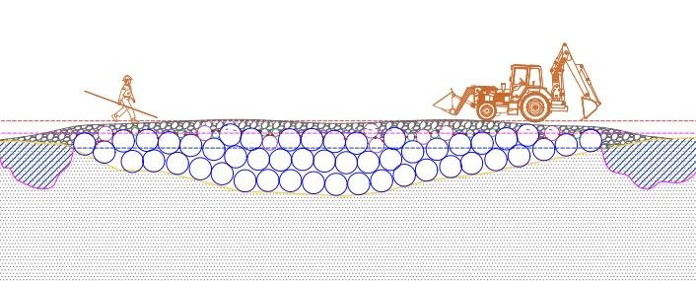
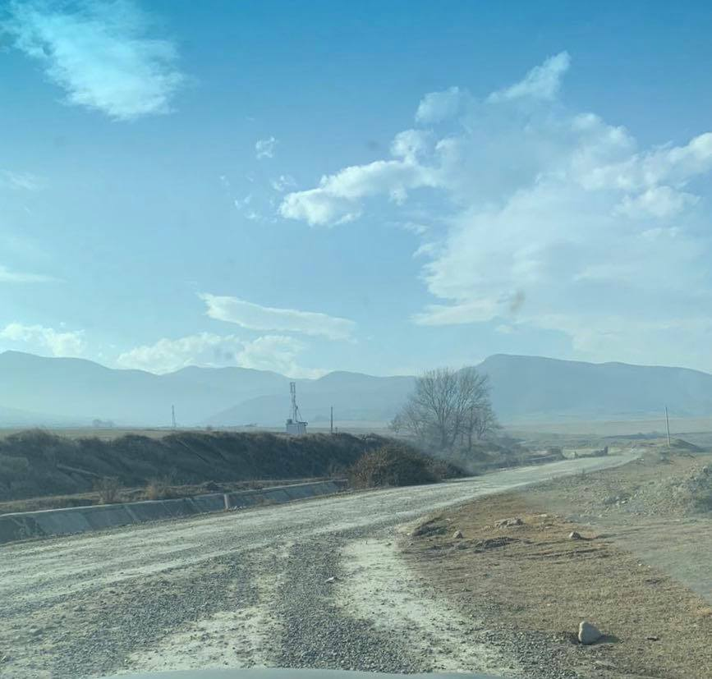
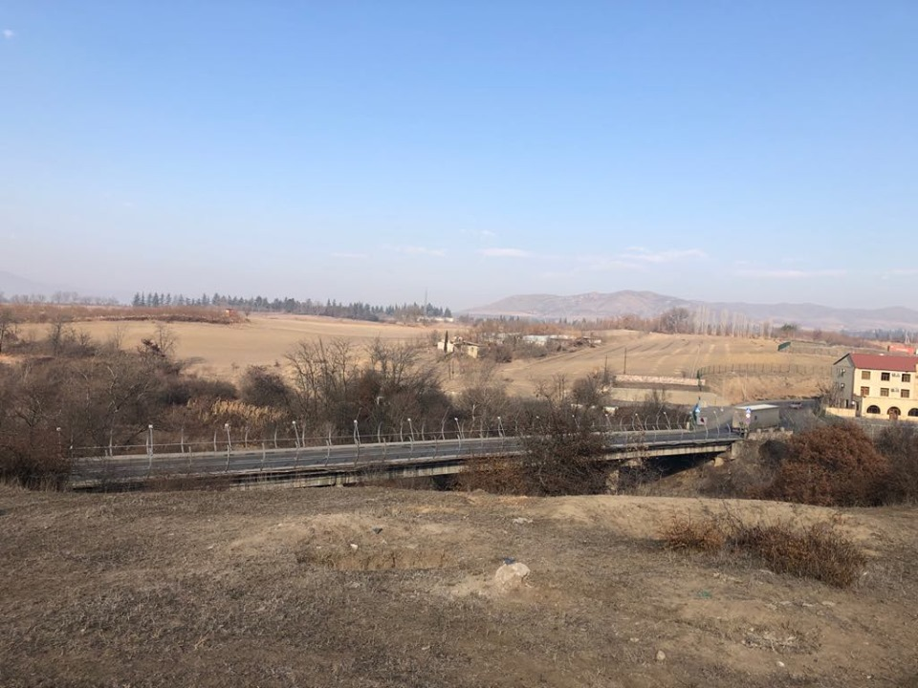
მისასვლელი არსებული ხიდი
სომხეთის მხარეს მოსაწყობი დროებითი გადასასვლელის ნიმუში
მისასვლელი გზა საქართველოს მხრიდან

Slide 21
მშენებლობის ეტაპზე დასაქმებული იქნება 70 კაცამდე, რაც რეგიონის დასაქმების მაჩვენებლის მნიშვნელოვან ზრდას და ადგილობრივი მოსახლეობის სოციალურ-ეკონომიკური მდგომარეობის შესამჩნევ გაუმჯობესებას არ გამოიწვევს, მაგარმ მნიშვნელოვანი იქნება დღეს არსებული მდგომარეობის გათვალისწინებით. შესაბამისად ადგილობრივი მოსახლეობის დასაქმებასა და სოციალურ-ეკონიმიკურ მდგომარეობაზე ზემოქმედება იქნება დადებითი.
დ ა ს ა ქ მ ე ბ ა

Slide 22
მცენარეული საფარის და ნიადაგის ნაყოფიერი ფენის მოხსნა
პროექტის სპეციფიკიდან გამომდინარე მიწის ნაყოფიერი ფენის მოხსნის სამუშაოების ჩატარება საჭირო იქნება გარკვეულ ადგილებზე. თუმცა, მისასვლელი გზები და ასევე სამშენებლო ბანაკი ორივე სახელმწიფოს ტერიტორიაზე წარმოადგენს არსებულ ტერიტორიებს, რომლებიც მოხრეშილი ან/და მობეტონებულია და მათზე ნიადაგის ნაყოფიერი ფენა წარმოდგენილი არ არის. ასევე აღნიშნული ტერიტორიები თავისუფალია მცენარეული საფარისგან. თუმცა, სამშენებლო მოედნის გარკვეული ტერიტორია საქართველოს მხრიდან წარმოდგენილია ბალახოვანი საფარით და ნიადაგის ნაყოფიერი ფენის მოხსნა სავალდებულოა;
მოსახსნელი ნიადაგის ნაყოფიერი ფენის ტერიტორიის მიახლოებითი ფართობი შეადგენს 1000 მ2 -ს. ნაყოფიერი ფენის საშუალო სიმძლავრის (15-20 სმ) გათვალისწინებით, მოსახსნელი ნაყოფიერი ფენის მოცულობა დაახლოებით იქნება: 1000 X 0.15 = 150 მ3

Slide 23
საპროექტო დერეფანი ცხოველთა მრავალსახეობით არ გამოირჩევა. საქართველოს წითელ ნუსხაში შეტანილი ცხოველთა სახეოებები დაფიქსირებული არ ყოფილა. აღნიშნული გარკვეულად დაკავშირებულია საპროექტო ტერიტორიების მაღალ ანთროპოგენულ დატვირთვასთან საავტომობილო გზაზე ინტენსიური მოძრაობის გამო. დაგეგმილი საქმიანობის პროცესში ცხოველთა სამყაროზე მოსალოდნელია შემდეგი სახის ზემოქმედების რისკები: სატრანსპორტო საშუალებების მომატებული გადაადგილების, ადამიანთა არსებობის და განათებულობის ფონის ცვლილების გამო, გაიზრდება შეწუხების ფაქტორი საავტომობილო გზის და სამშენებლო მოედნების მახლობლად მყოფი ხმელეთის ძუძუმწოვრებისთვის, ამფიბიებისთვის და ფრინველებისათვის; მიწის სამუშაოების დროს თხრილები გარკვეულ რისკს შეუქმნის მცირე ძუძუმწოვრებს: შესაძლებელია თხრილში მათი ჩავარდნა, დაშავება და სიკვდილიანობა; საერთო ჯამში მშენებლობის ეტაპზე ცხოველთა სამყაროზე ზემოქმედება შეიძლება შეფასდეს როგორც საშუალო ხარისხის ზემოქმედება. შესაბამისი შემარბილებელი ღონისძიებების ეფექტურად გატარების და მუდმივი მონიტორინგის პირობებში შესაძლებელია ხმელეთის ცხოველებზე ზემოქმედების „დაბალ“ მნიშვნელობამდე დაყვანა.
ზემოქმედება ცხოველთა სამყაროზე

Slide 24
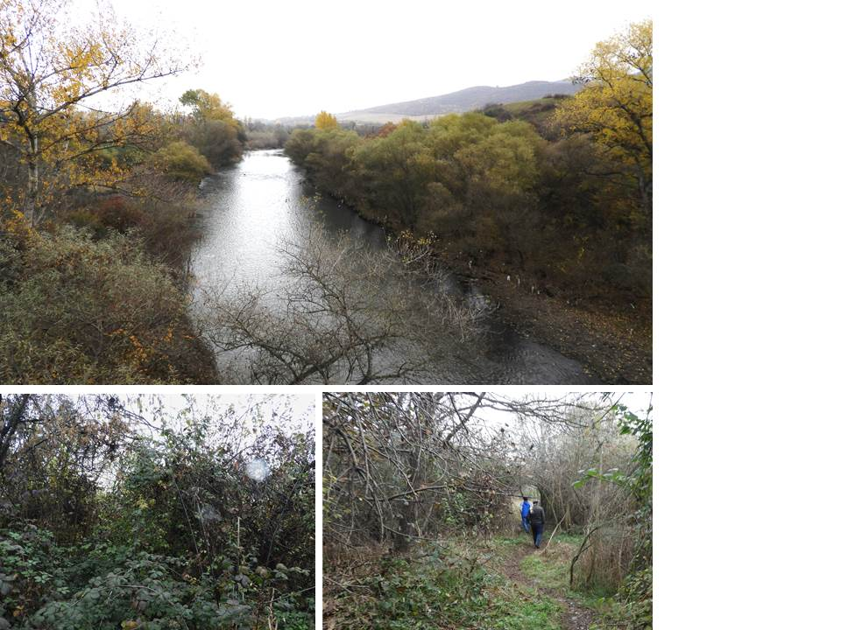
საპროექტო ტერიტორია გადის საქართველო-სომხეთის დამაკავშირებელი რკინიგზის მიმდებარედ. რკინიგზის მიმდებარე ტერიტორია დაფარულია მცენარეული საფარით. ჩატარებული კვლევების შესაბამისად დადგინდა რომ საპროექტო ტერიტორიის მიმდებარედ გავრცელებულია ძირითადად მდინარის ჭალის მცენარეულობა, რომელიც წარმოდგენილია ხეების, ბუჩქების და წყალმცენარეების სახით. იქიდან გამომდინარე, რომ პროექტის განსახორციელებლად საჭირო გახდება იქ არსებული მცენარეულობის მოჭრა, 2019 წლის აგვისტო-სექტემბრის თვეში შესაბამისი კვალიფიკაციის მქონე მეტყევე სპეციალისტების მიერ განხორციელდა მცენარეული საფარის აღრიცხვა - ტაქსაცია. ამ ეტაპზე მიმდინარეობს ამორიცხვის პროცედურები.
    ზემოქმედება მცენარეულ საფარზე

Slide 25
დასკვნები
წინამდებარე გარემოზე ზემოქმედების შეფასების ანგარიშში განხილული საქმიანობა, მისი მასშტაბისა და საქმიანობის თავისებურებებიდან გამომდინარე, არ არის გარემოზე მნიშვნელოვანი ზემოქმედების მატარებელი.
დოკუმენტში მოცემული ზემოქმედების თავიდან აცილებისა და შემარბილებელი ქმედებების განხორციელების, აგრეთვე მოიტორინგის წარმოების შემთხვევაში შესაძლებელი იქნება გარემოზე მოსალოდნელი ზემოქმედებისა და რისკების თავიდან აცლილება, აგრეთვე ახალი გარემოებების აღმოჩენის შემთხვევაში, სათანადო შემარბილებელი ქმედებების შემუშავება - განხორციელება.

Slide 26
მადლობა ყურადღებისთვის!
საქართველოს საავტომობილო გზების დეპარტამენტი

